Slide 1
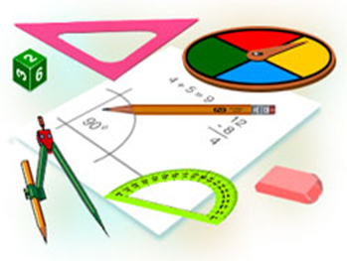
АЛГЕБРА
9 класс
ТЕМА:
РЕШЕНИЕ ПРИМЕРОВ

Slide 2
ПРОВЕРКА САМОСТОЯТЕЛЬНОЙ РАБОТЫ
193. Запишите данное выражение в виде квадратного трёхчлена зависящего от данной переменной:
$2) 2xy+3x^{2}−7,$если $x=2y+1$
$$2\left(2y+1\right)y+{3(2y+1)}^{2}−7=$$
$$4y^{2}+2y+2y^{2}+12y+3−7= \\ 16y^{2}+16y−4$$

Slide 3
ПРОВЕРКА САМОСТОЯТЕЛЬНОЙ РАБОТЫ
193. Запишите данное выражение в виде квадратного трёхчлена зависящего от данной переменной:
$2) 2xy+3x^{2}−7,$если $x=2y+1$
$$2\left(2y+1\right)y+{3(2y+1)}^{2}−7=$$
$$4y^{2}+2y+2y^{2}+12y+3−7= \\ 16y^{2}+16y−4$$

Slide 4
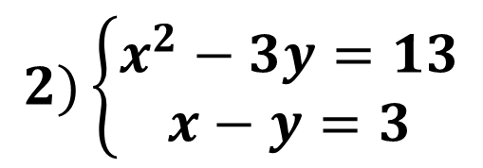
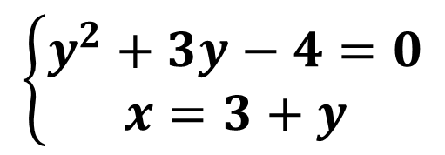
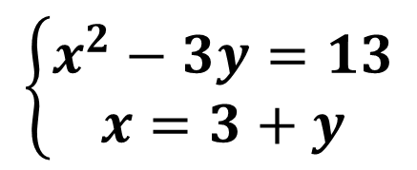
ПРОВЕРКА САМОСТОЯТЕЛЬНОЙ РАБОТЫ
194. Решите систему неравенств:
$$2)\left\{\begin{aligned}x^{2}−3y=13 \\ x−y=3\end{aligned}\right.$$
$$\left\{\begin{aligned}y^{2}+6y+9−3y=13 \\ x=3+y\end{aligned}\right.$$
$$\left\{\begin{aligned}x^{2}−3y=13 \\ x=3+y\end{aligned}\right.$$
$$\left\{\begin{aligned}y^{2}+3y−4=0 \\ x=3+y\end{aligned}\right.$$
$$\left\{\begin{aligned}{(3+y)}^{2}−3y=13 \\ x=3+y\end{aligned}\right.$$
$$y_{1}=−4,y_{2}=1$$
$$x_{1}=−1,x_{2}=4$$
$$Ответ:\left(−1;−4\right), (4;1)$$

Slide 5
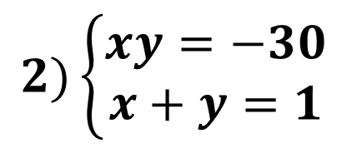
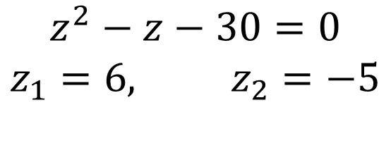
ПРОВЕРКА САМОСТОЯТЕЛЬНОЙ РАБОТЫ
195. Решите систему неравенств:
$$2)\left\{\begin{aligned}xy=−30 \\ x+y=1\end{aligned}\right.$$
По теореме, обратной теореме Виета, числа x и y являются корнями квадратного уравнения
$$z^{2}−z−30=0$$
$$z_{1}=6, z_{2}=−5$$
$$Ответ:\left(6;−5\right), (−5;6)$$

Slide 6
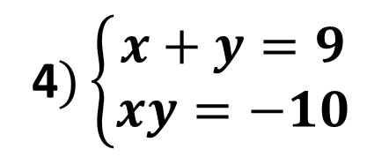
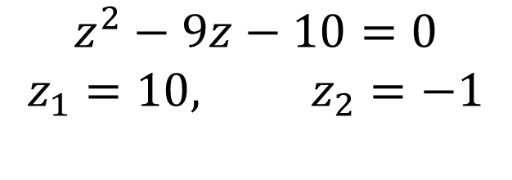
ПРОВЕРКА САМОСТОЯТЕЛЬНОЙ РАБОТЫ
195. Решите систему неравенств:
4$)\left\{\begin{aligned}x+y=9 \\ xy=−10\end{aligned}\right.$
По теореме, обратной теореме Виета, числа x и y являются корнями квадратного уравнения
$$z^{2}−9z−10=0$$
$$z_{1}=10, z_{2}=−1$$
$$Ответ:\left(10;−1\right), (−1;10)$$

Slide 7
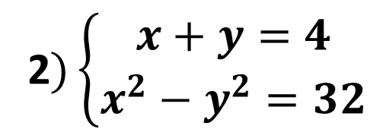
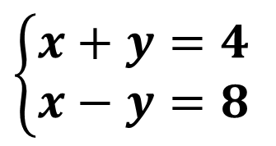
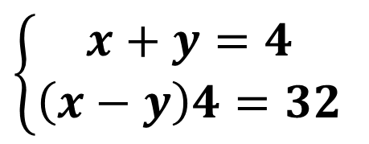
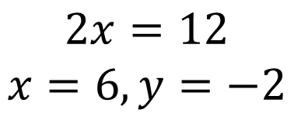
ПРОВЕРКА САМОСТОЯТЕЛЬНОЙ РАБОТЫ
196. Решите систему неравенств:
2$)\left\{\begin{aligned}x+y=4 \\ x^{2}−y^{2}=32\end{aligned}\right.$
$$\left\{\begin{aligned}x+y=4 \\ x−y=8\end{aligned}\right.$$
$$+$$
$$\left\{\begin{aligned}x+y=4 \\ (x−y)(x+y)=32\end{aligned}\right.$$
$$2x=12$$
$$x=6, y=−2$$
$$\left\{\begin{aligned}x+y=4 \\ \left(x−y\right)4=32\end{aligned}\right.$$
$$Ответ:\left(6;−2\right)$$

Slide 8
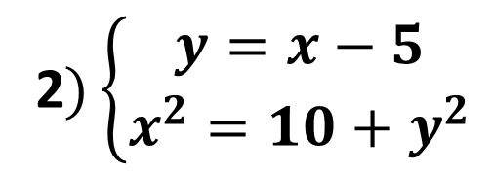
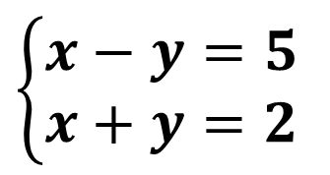
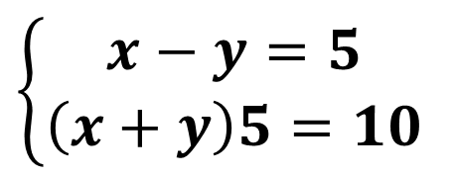
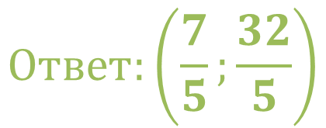
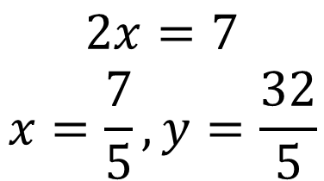
ПРОВЕРКА САМОСТОЯТЕЛЬНОЙ РАБОТЫ
196. Решите систему неравенств:
2$)\left\{\begin{aligned}y=x−5 \\ x^{2}=10+y^{2}\end{aligned}\right.$
$$\left\{\begin{aligned}x−y=5 \\ x+y=2\end{aligned}\right.$$
$$+$$
$$\left\{\begin{aligned}x−y=5 \\ (x−y)(x+y)=10\end{aligned}\right.$$
$$2x=7$$
$$x=\frac{7}{5},y=\frac{32}{5}$$
$$\left\{\begin{aligned}x−y=5 \\ \left(x+y\right)5=10\end{aligned}\right.$$
$$Ответ:\left(\frac{7}{5};\frac{32}{5}\right)$$

Slide 9
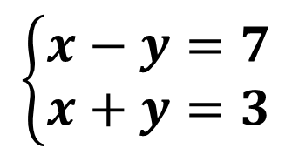
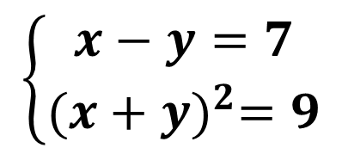
РЕШЕНИЕ ПРИМЕРОВ
197. Решите систему неравенств:
3$) \left\{\begin{aligned}x−y=7 \\ x^{2}+y^{2}=9−2xy\end{aligned}\right.$
$$\left\{\begin{aligned}x−y=7 \\ x+y=3\end{aligned}\right.$$
$$+$$
$$\left\{\begin{aligned}x−y=7 \\ x^{2}+y^{2}+2xy=9\end{aligned}\right.$$
$$2x=10 \\ x=5, y=−2$$
$$\left\{\begin{aligned}x−y=7 \\ {(x+y)}^{2}=9\end{aligned}\right.$$
$$Ответ:\left(5;−2\right)$$

Slide 10
ЗАДАНИЯ ДЛЯ САМОСТОЯТЕЛЬНОГО РЕШЕНИЯ
Стр. 85
№ 197 (2,4)

